Slide 1
Incontro coordinatori dei gruppi sinodali
Rimini – 24 gennaio 2022

Slide 2
Narrare-Ascoltare
Ascolto interiore
Ascolto dello Spirito
Ascolto di quello che lo Spirito suggerisce a ciascuno
Per poi mettere insieme quello che si è condiviso, tutte le intuizioni ascoltate e capire cosa suggerisce lo Spirito alla comunità e non ai singoli

Slide 3
La conversazione Spirituale:
Un processo che mira a costruire una comunità: si impara a mettersi a disposizione degli altri con il proprio ascolto interiore, a conoscersi meglio e a riconoscersi fino a poter capire e scegliere passi e scelte insieme senza dividersi.
LE ATTENZIONI
Capacità di ascoltare gli altri come se fosse la prima volta (allontanarsi dai propri filtri e dai propri pregiudizi)
Mettersi in ascolto nel modo più “pulito” possibile. Un metodo serve a questo, ad aiutarsi a stare insieme con le orecchie attente a ciò che ognuno che fa parte della comunità ha da dire
Ascoltarsi tutti – tutti possano prendere parola – bilanciandosi nei tempi e negli spazi della parola e dell’ascolto

Slide 4
Dall’io al noi
Ad ognuno di noi è richiesto di consultare in maniera onesta se stesso e lo Spirito dentro di sé, individuando una cosa da dire, quella che abbiamo a cuore.
Le domande ci aiutano a focalizzare quello che alla propria attenzione spirituale emerge come più importante.
Quel contributo andrà a costruire qualcosa insieme alle altre voci che possono darci uno sguardo nuovo, una sottolineatura diversa.

Slide 5
Fiducia
Fidarsi che non sta me vedere tutto e/o dire le cose più rilevanti; a me sta ascoltare me stesso e lo Spirito con profondità, per portare la mia voce nel gruppo insieme alle altre voci per il cammino che sarà
Fiducia negli altri – ascoltarsi con onestà e semplicità – come contributo per il percorso di ognuno e per quello comunitario
Fiducia nello Spirito che è insieme a noi in questo cammino!

Slide 6
1. Una Chiesa
in ascolto e in cammino

Slide 7
«Ricordiamo che lo scopo del Sinodo e quindi di questa consultazione non è produrre documenti, ma «far germogliare sogni, suscitare profezie e visioni, far fiorire speranze, stimolare fiducia, fasciare ferite, intrecciare relazioni, risuscitare un’alba di speranza, imparare l’uno dall’altro, e creare un immaginario positivo che illumini le menti, riscaldi i cuori, ridoni forza alle mani» (DP 32)

Slide 8
Il vero protagonista
Entrare in una prospettiva sinodale «richiede di mettersi in ascolto dello Spirito Santo, che come il vento ‘soffia dove vuole e ne senti la voce, ma non sai da dove viene né dove va’ (Gv 3,8), rimanendo aperti alle sorprese che certamente predisporrà per noi lungo il cammino. Si attiva così un dinamismo che consente di cominciare a raccogliere alcuni frutti di una conversione sinodale, che matureranno progressivamente» (DP 2)

Slide 9
2. Ascoltare le narrazioni nel cammino sinodale

Slide 10
L’interrogativo fondamentale per i gruppi sinodali
Come si realizza oggi, quel “camminare insieme” che permette alla Chiesa di annunciare il Vangelo, conformemente alla missione che le è stata affidata?
e quali passi lo Spirito ci invita a compiere per crescere come Chiesa sinodale? (DP 2)
+ le 10 dimensioni del «camminare insieme»
da tenere presenti (Cfr. schede)

Slide 12
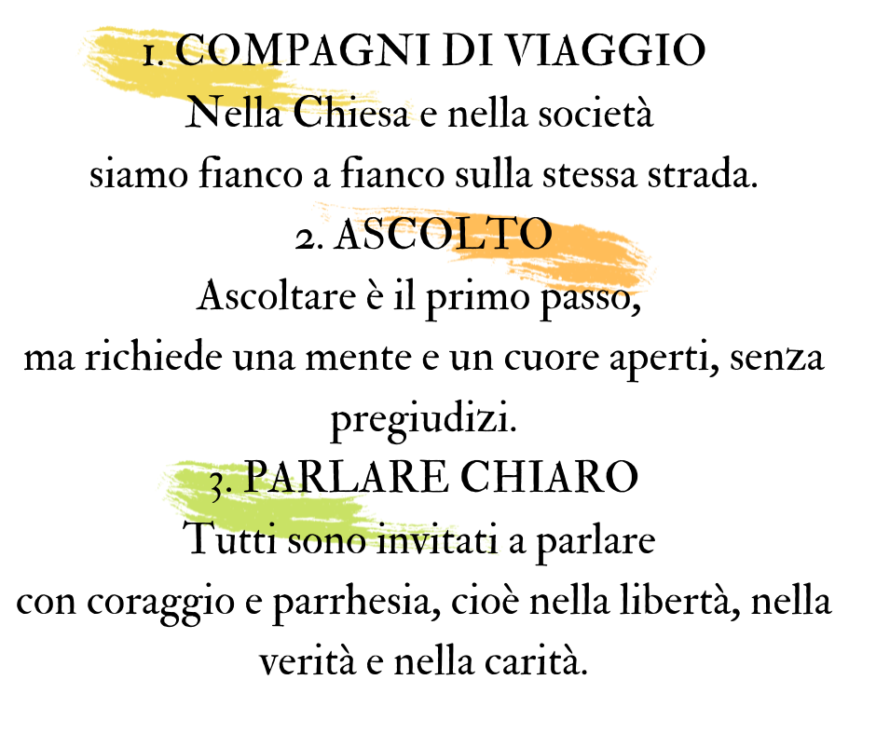
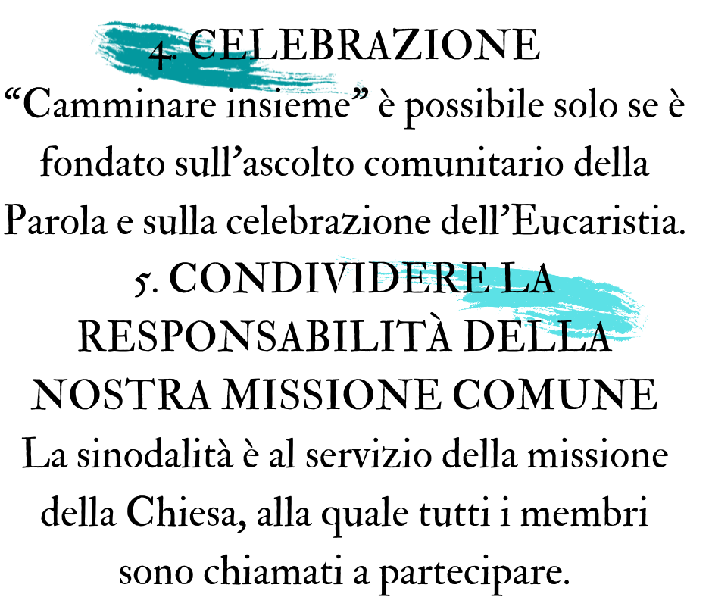

Slide 13
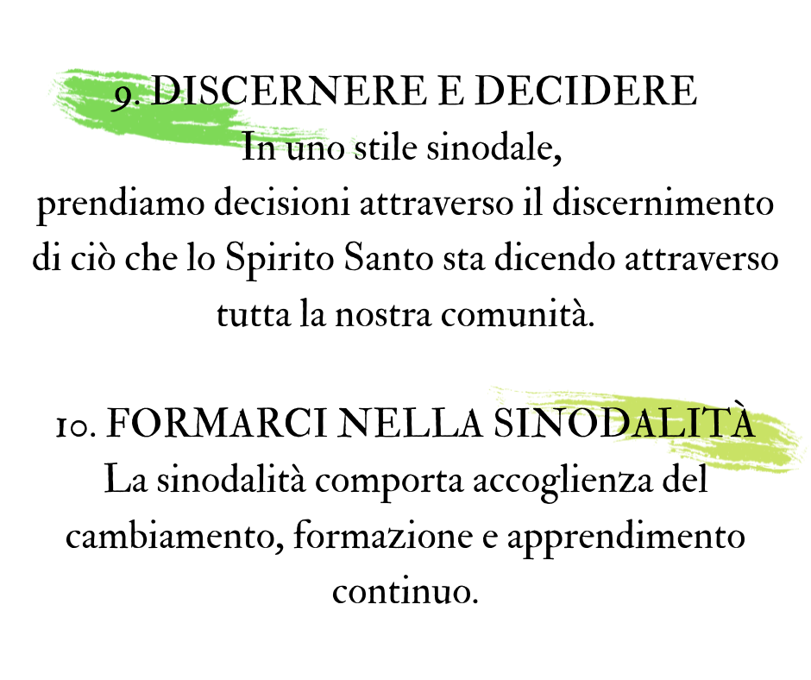

Slide 14
Le schede sono «esemplificative»: costituiscono un modello a cui poter fare riferimento, senza però costituire un vincolo.
Ogni gruppo è libero di adattarle alla propria realtà e situazione particolare, con l’attenzione a non perdere di vista la domanda fondamentale e i temi proposti

Slide 15
In ascolto della vita
Siete inviati a:
Chiedervi quali ESPERIENZE del vostro «camminare insieme» richiama alla vostra mente l’interrogativo fondamentale?
Rileggere più in profondità le esperienze sinodali: quali gioie hanno provocato? Quali difficoltà e ostacoli hanno incontrato? Quali ferite hanno fatto emergere? Quali intenzioni hanno suscitato?
Cogliere i frutti da condividere: dove, in queste esperienze, risuona la voce dello Spirito? Che cosa ci chiede oggi? Quali sono i punti da confermare, le prospettive di cambiamento, i passi da compiere? Dove registriamo un consenso? Quali cammini si aprono per
la nostra Chiesa particolare?

Slide 16
Seguendo i passi del discernimento
Siete inviati a:
(RICONOSCERE) Chiedervi quali esperienze della vostra Chiesa particolare richiama alla vostra mente l’interrogativo fondamentale
(INTERPRETARE) Rileggere più in profondità le esperienze sinodali: quali gioie hanno provocato? Quali difficoltà e ostacoli hanno incontrato? Quali ferite hanno fatto emergere? Quali intenzioni hanno suscitato?
(SCEGLIERE) Cogliere i frutti da condividere: dove, in queste esperienze, risuona la voce dello Spirito? Che cosa ci chiede oggi? Quali sono i punti da confermare, le prospettive di cambiamento, i passi da compiere? Dove registriamo un consenso? Quali cammini si aprono per
la nostra Chiesa particolare?

Slide 17
3. Una metodologia di condivisione per passare
dall’«io» al «noi»

Slide 18
Per favorire un’esperienza centrata su un ascolto reciproco e la condivisione dell’esperienze il gruppo è caratterizzato da una dinamica che il Vademecum del Sinodo Universale 2021-2023 chiama
CONVERSAZIONE SPIRITUALE
La struttura del lavoro che proponiamo
si ispira a questa dinamica

Slide 19
La conversazione spirituale
Una preghiera di apertura per disporsi all’ascolto dello Spirito
PRIMA FASE: «prendere la parola». I partecipanti condividono a turno (e senza dibattere/ribattere) la loro esperienza rispetto al tema dell’incontro. Il registro è quello della narrazione. Terminato il primo giro, l’animatore propone alcuni minuti di silenzio per preparare l’intervento successivo.
SECONDA FASE: «uscire da sé». Di nuovo condivisione di ciascuno a turno: “Cosa mi ha colpito? Cosa mi interpella profondamente? Cosa ci dice lo Spirito?” (esclusivamente) a partire dalle condivisioni ascoltate dagli altri. Seguono alcuni minuti di silenzio per preparare l’intervento successivo.
TERZA FASE: «costruire insieme». “Cosa sentiamo importante dire a noi stessi e alla Chiesa intera come «contributo sinodale» rispetto al tema?” Questa volta non più a turno. L’animatore aiuta i partecipanti a far emergere i punti chiave emersi, cercando il consenso su cosa scegliere come frutti dell’incontro («sintesi»).
Si conclude con la preghiera, come si aveva cominciato.
In seguito l’animatore raccoglie i materiali dell’incontro.

Slide 20
Per prepararsi alla condivisione
Richiamare alla memoria le esperienze vissute di «camminare insieme»
b) Scegliere uno/due episodi più significativi da comunicare
Per i primi due giri di ascolto e condivisione
Si mettono al centro le esperienze degli altri (e non le proprie): Che cosa mi colpisce di più di quanto condividono gli altri? Che cosa mi commuove o sorprende? Che cosa mi interroga, infastidisce, illumina? Che cosa mi sembra tocchi questioni essenziali e apra nuove prospettive di comprensione o azione? Non si tratta di promuovere le proprie idee ma di identificare ciò che lo Spirito ci suggerisce muovendoci nel più profondo di noi stessi (personalmente e come gruppo).
Per la raccolta dei «frutti» del terzo giro
Alla luce di quanto ascoltato i partecipanti, interagendo tra di loro, sono invitati ad esprimere gli aspetti che ritengono possano sintetizzare quanto emerso nel gruppo e che vogliono condividere con altri: Quali sono gli elementi interessanti, innovativi,
illuminanti rispetto al cammino sinodale?
Quali ostacoli, difficoltà o preoccupazioni vale la pena segnalare?

Slide 21
Suggerimenti per la sintesi
Una sintesi non è un semplice riassunto, ma un raccogliere insieme gli aspetti che maggiormente ci interpellano. Si tratta di riprendere la dinamica del discernimento in atteggiamento di preghiera:
RICONOSCERE: far emergere i punti più importanti di quanto emerso sul «camminare insieme», sia che siano stati condivisi da molti, sia per il consenso su qualcosa che anche uno solo ha messo in evidenza ma che ha colpito molti (non è una questione di maggioranza!).
INTERPRETARE: entrare più in profondità possibile (secondo le situazioni) su questi punti per cogliere la presenza dello Spirito. È importante integrare le diverse prospettive; anche i contributi di chi ha posizioni differenti possono aiutare ad arricchire la comprensione.
SCEGLIERE: tra le tante cose emerse, che cosa è significativo condividere all’interno del cammino sinodale e quali materiali aggiuntivi raccogliere. In modo particolare se ci sono narrazioni interessanti vale la pena annotarle o chiedere a chi le ha raccontate di consegnarle (attenzione al numero di pagine raccolte! Qui il termine «sintesi» è appropriato).
Prima di considerare la sintesi conclusa è importante la «RESTITUZIONE»
che permette di aggiustarla in modo che tutti vi si riconoscano.
Si tratta di costruire una strada (o una sintesi) in cui tutti possano
sentirsi in qualche modo a proprio agio.

Slide 22
Trovi tutti i materiali su:
https://www.synod.va/it.html
https://camminosinodale.chiesacattolica.it/
http://www.diocesi.rimini.it/
Ci puoi contattare su:
equipesinodo@diocesi.rimini.it

Slide 23
Grazie per l’attenzione!

